Slide 1


棉花半年度总结202106

Slide 2

下半年棉花区间波动，库存消费比主导价格变化
现实与预期：
流动性拐点出现，种植面积减少，商业库存高，，棉花价格偏高，成品库存低，需求较好。
现实
印证？
9月，1月现实
猜测：抛储预期落空，价格依然在区间波动，商业库存同比依然高，但是继续下降。海外消费恢复不及预期，流动性依旧较为宽松。下游没有大规模补库。
预期差
日持仓量创新高
消费国疫情好转，需求继续恢复，印度越南疫情，订单回流，抛储，天气问题，产量减少，补库需求。
预期
预期转变？

Slide 3
棉花多空因素
棉花交易逻辑：
利多因素
利空因素
日持仓量创新高
种植面积减少
海外经济恢复
库存消费比高
流动性拐点
成品库存低位
可能的不利天气
政府大宗商品上涨的干预
国储棉花库存不高
下游利润高
价格处于较高位，预期落空，新疆棉事件等
……
……

Slide 4
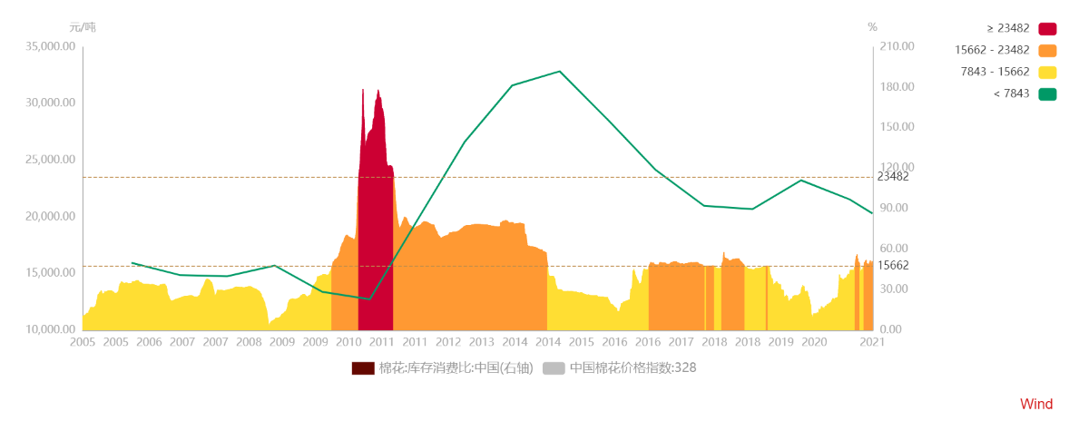
库存消费比及价格
日持仓量创新高

Slide 5
库存消费比：
棉花库存消费比变化和棉花价格关系有着较为清晰的相关性，10年棉花库存比处于非常低的位置，叠加上流动性宽松加上投机资金炒作，一波非常大的棉花行情出现了。目前棉花库存消费比虽然逐年下降，但仍然处于较高位置，叠加上政府可能干预，11年行情难以出现。
从14年库存消费比190%左右下降到18年90%，棉花期货价格从14年下跌到16年10000点以下，之后才从16年低点上涨至18年18000左右，目前棉花主力合约在16000附近，这个价格属于过去15年偏高价格，今年下半年价格预计在16000附近上下波动，波动幅度不超过10%，下半年价格应该在14500-17500区间。
日持仓量创新高

Slide 6
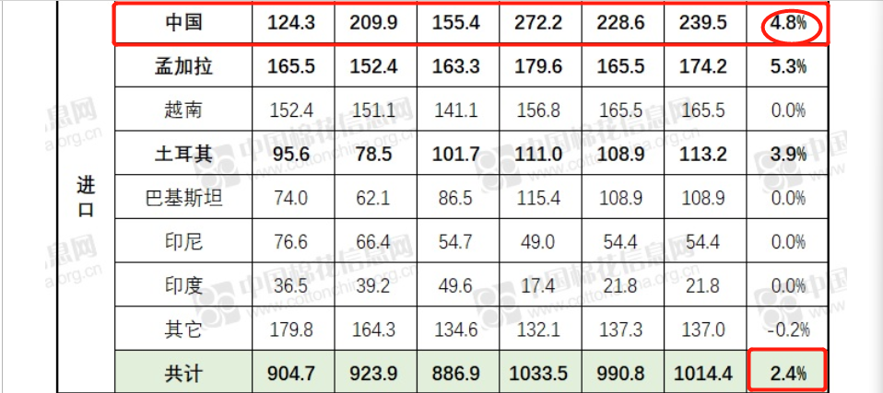
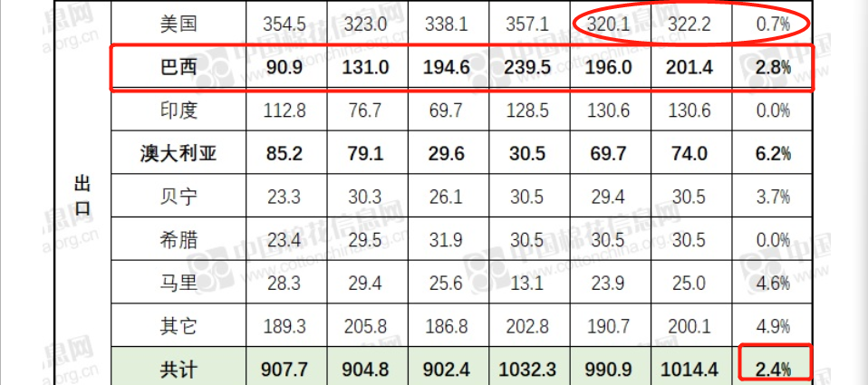
全球平衡表-进出口
日持仓量创新高

Slide 7
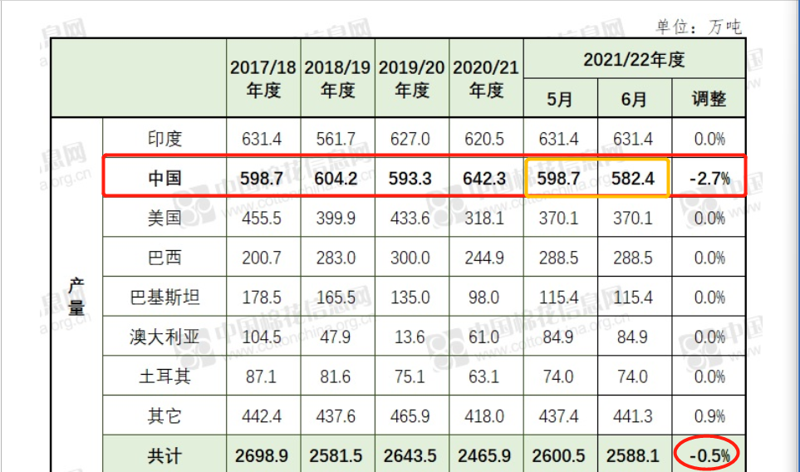
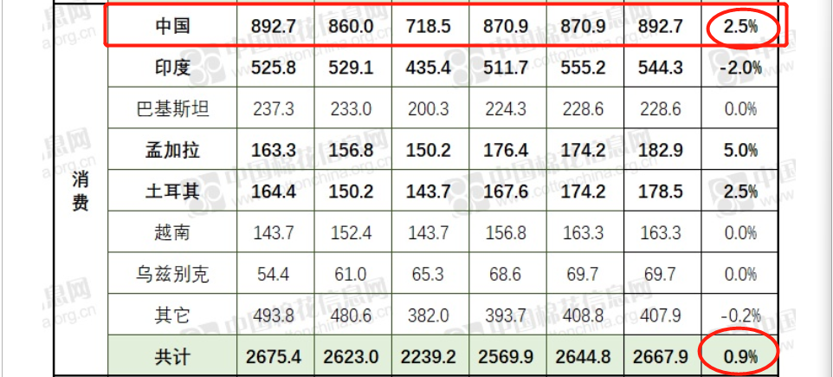
全球平衡表-产量消费
日持仓量创新高

Slide 8
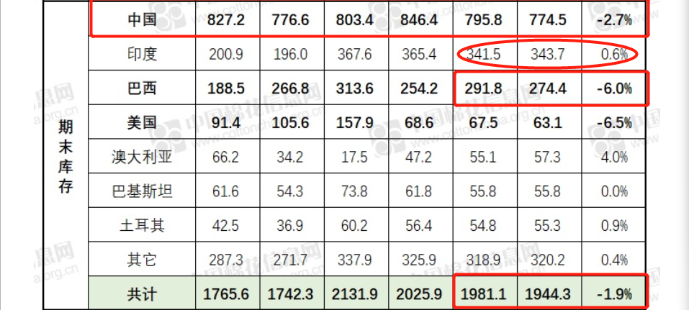
全球平衡表-库存
日持仓量创新高

Slide 9
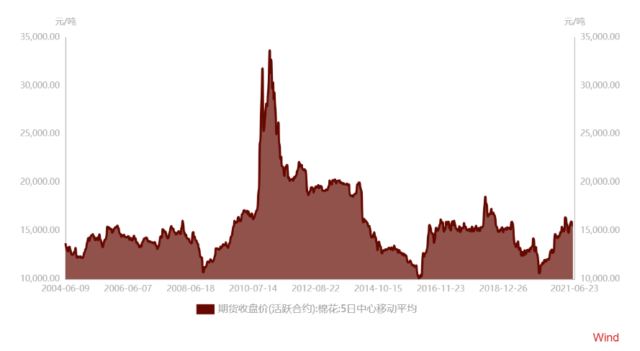
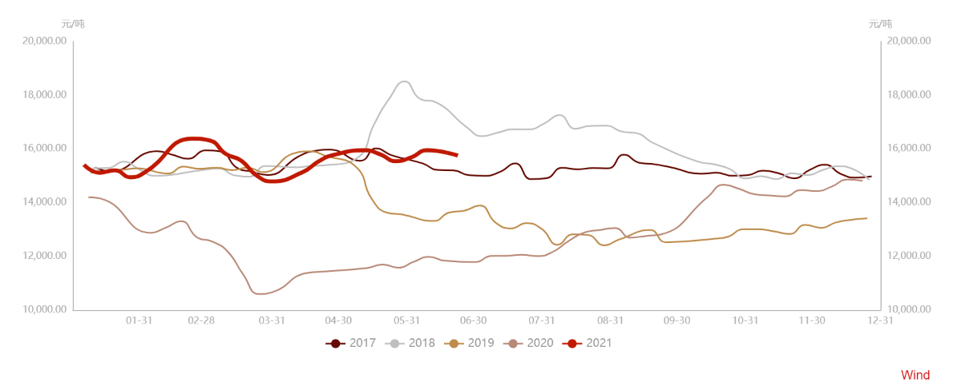
棉花主力合约走势
日持仓量创新高

Slide 10
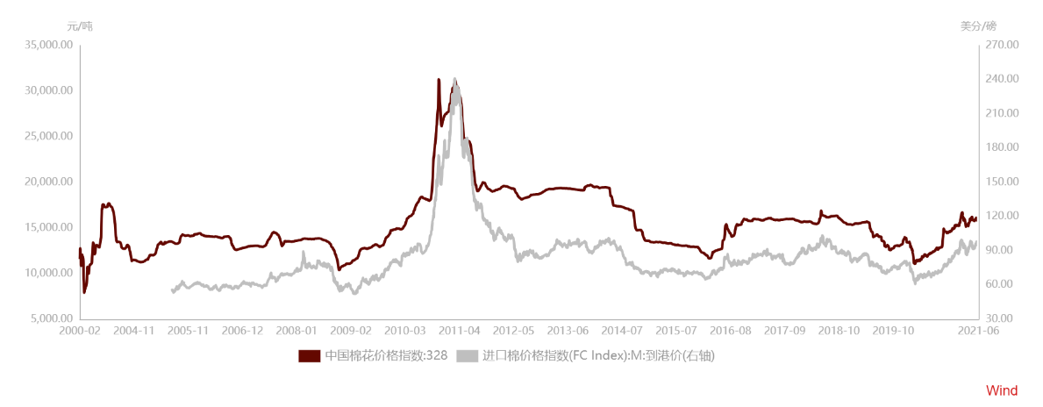
进口棉价格
日持仓量创新高

Slide 11
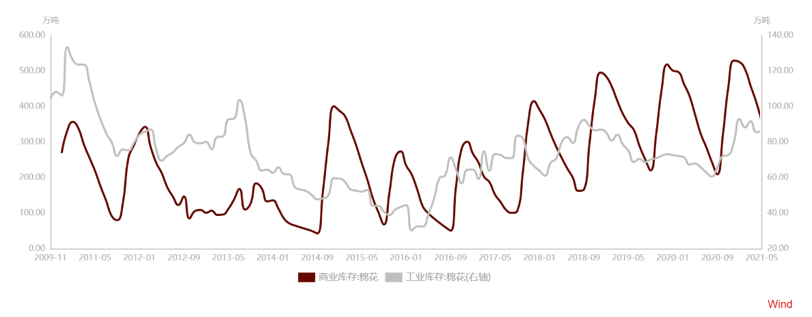
棉花库存
日持仓量创新高

Slide 12
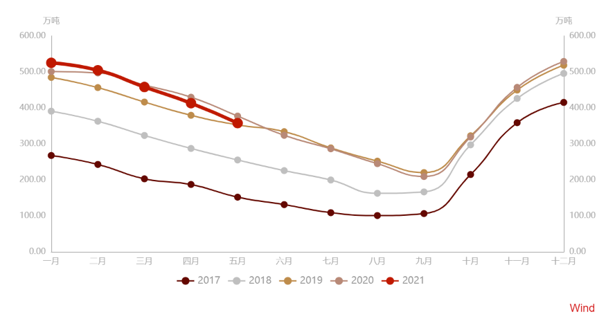
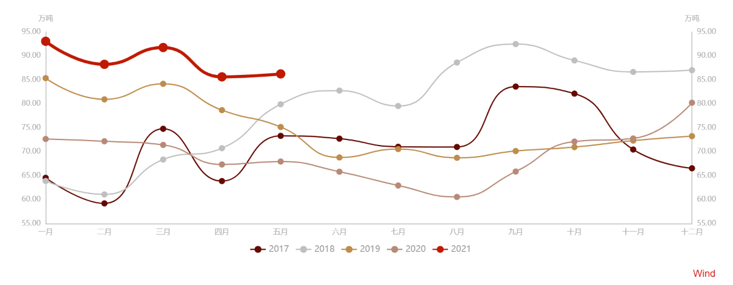
棉花过去五年库存情况
日持仓量创新高

Slide 13
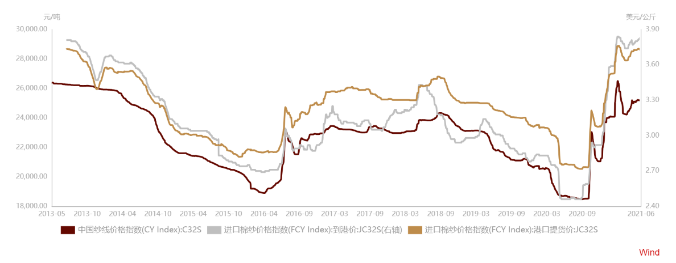
纱线价格
日持仓量创新高

Slide 14
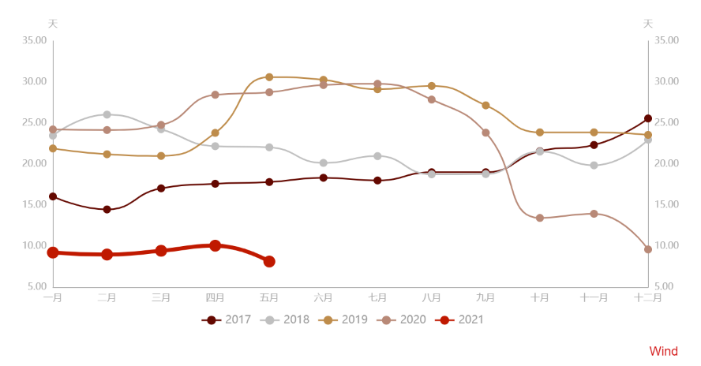
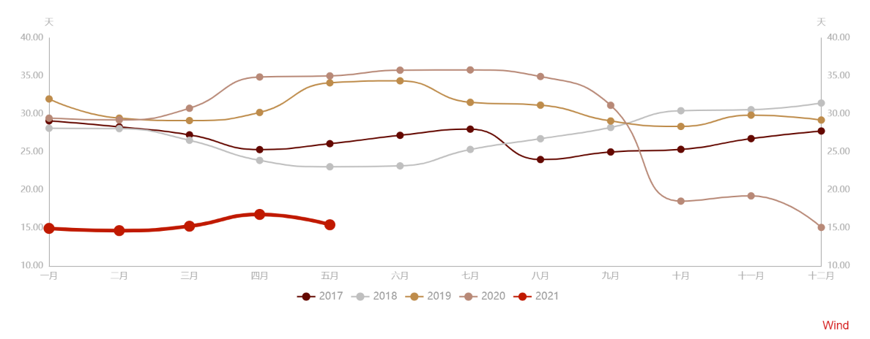
成品库存
日持仓量创新高

Slide 15
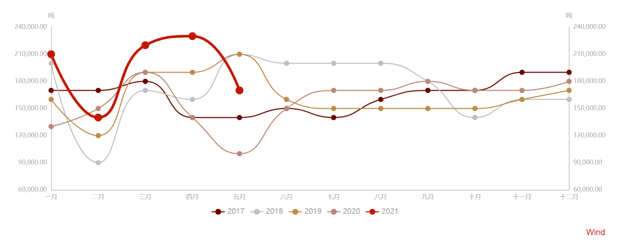
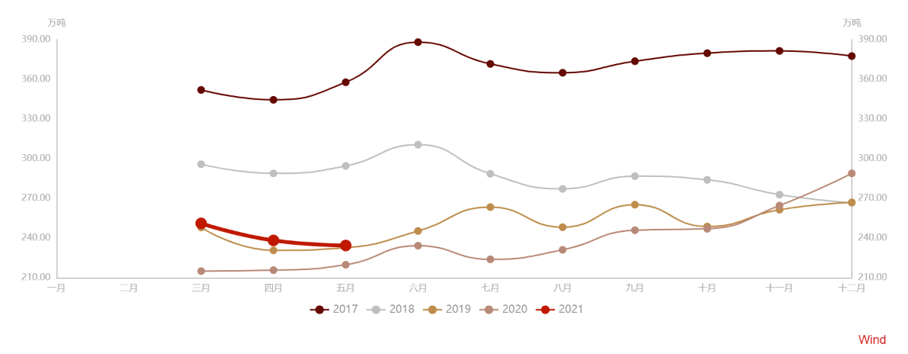
棉纱产量 进口数量
日持仓量创新高

Slide 16
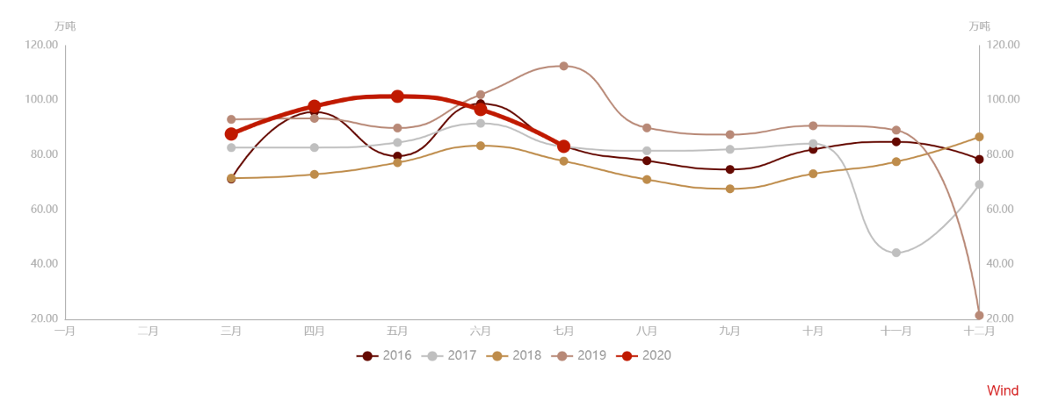
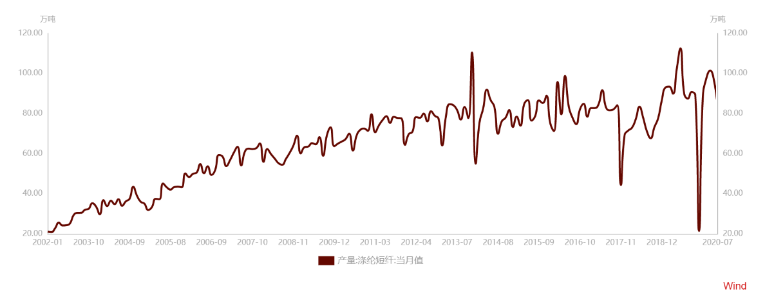
涤纶短纤产量
日持仓量创新高

Slide 17
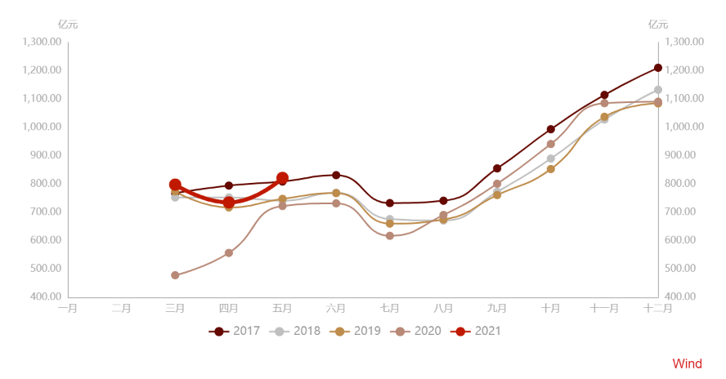
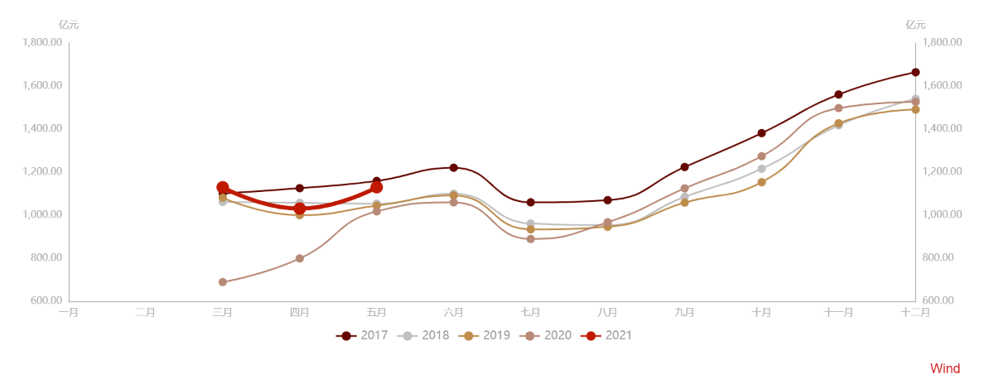
国内消费
零售额:服装类
零售额：服装鞋帽，针，纺织品类
日持仓量创新高

Slide 18
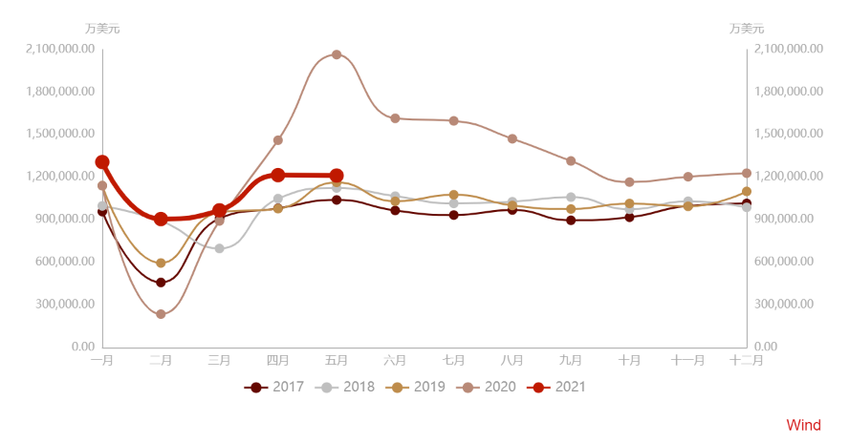
出口情况
出口金额：纺织纱线，织物及制品
出口金额：服装及衣着附件
日持仓量创新高

Slide 19
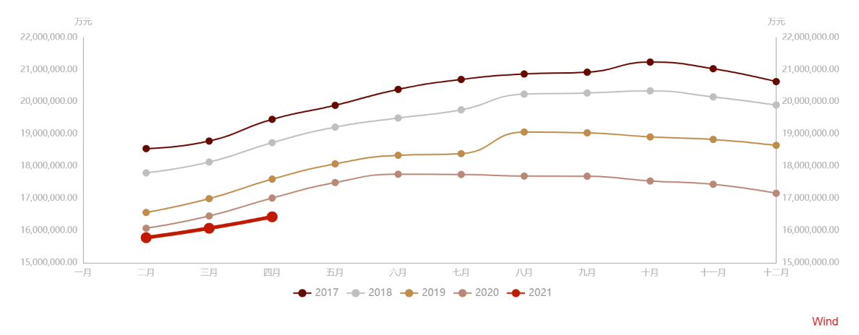
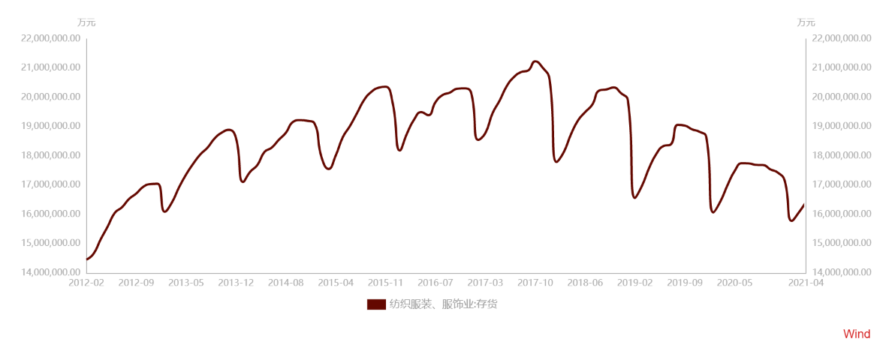
纺织服装服饰业库存
日持仓量创新高

Slide 20
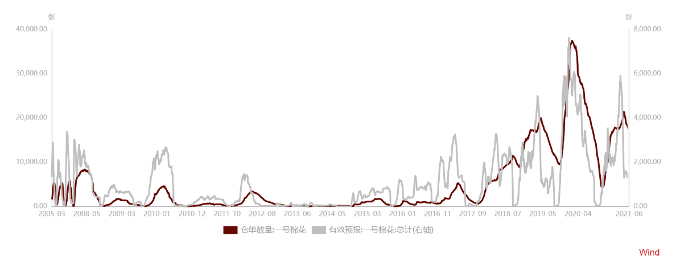
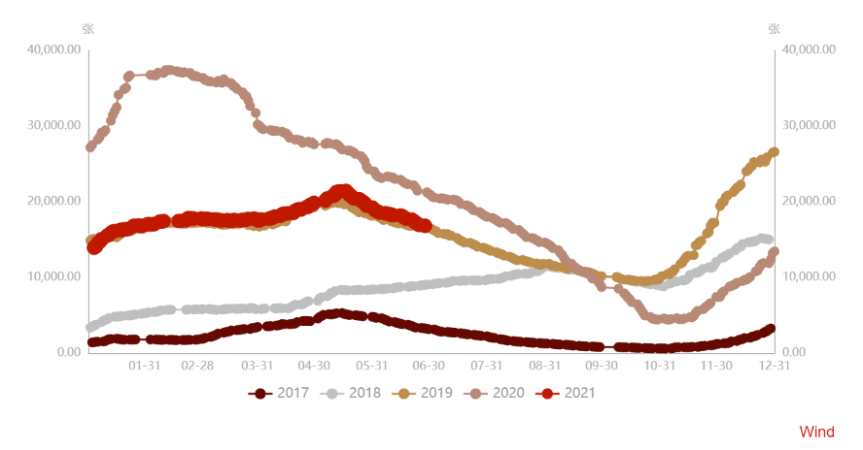
仓单变化
日持仓量创新高

Slide 21
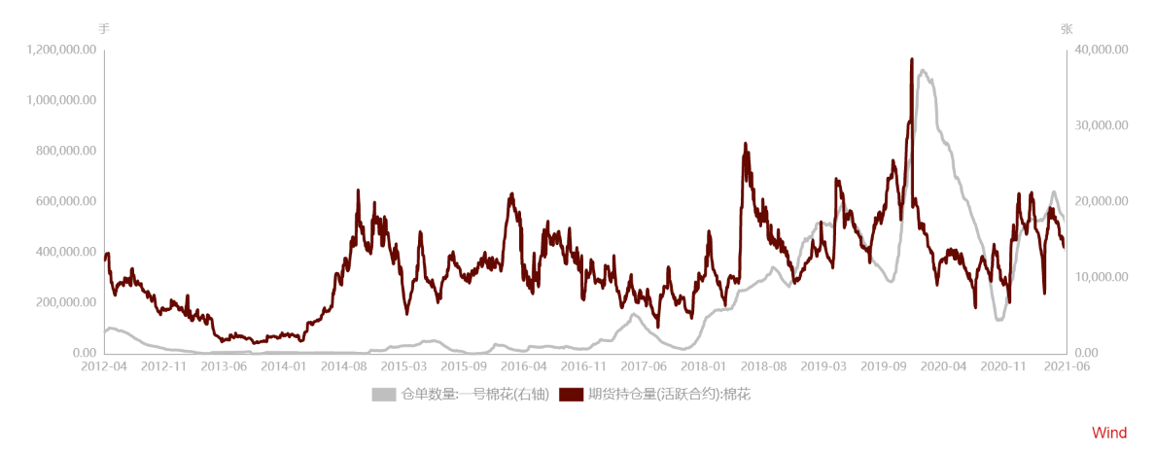
仓单和持仓量比较
日持仓量创新高

Slide 22
总结
棉花下半年交易可能会是预期能否能实现，消费的预期，产量的预期，出口的预期，这些预期最终随着时间推移将带来交易心理的变化，从而反映在棉花期货价格上。
下半年，供应上全球棉花种植面积下降是大概率事件，美国农业部发布的报告中，美国的棉花种植面积仍然可能偏高。7月份，北半球高温天气对棉花单产的影响有多大，目前还无法确定，这个预期下，棉花价格，无论是美棉还是新疆棉价格近期都很难大幅下跌。中国不断下降的库存消费比也在支撑棉花的下跌幅度。
需求上，之前市场关注印度疫情导致的订单回流预期可能会减弱，随着主要消费疫苗接种完成，接下来全球疫苗接种进度将会加快。主要消费国的消费可能已经达到拐点，不存在继续的消费向好。政策上，发改委之前的一系列措施打击囤积居奇，抛储备物资等措施释放出很明显的信号，就是难大宗商品容忍高价，目前国家依然有部分储备棉，不会出现10年没有物资可以稳定市场的情况，但是随着之前几年的抛储，储备数量也大幅减少，政府不会轻易使用这部分子弹。
最重要的一点是下半年流动性的变化，从近期美联储的表态来看，虽然偏向鹰派，但是如果大宗商品涨势放缓，那美联储和中国会继续保持宽松的货币政策。操作上：目前棉花主力合约在16000区间上沿盘整，棉花维持看多思路，高抛低吸。在区间下沿，可以偏高仓位逢低买入，冲高破位受阻，可以尝试小仓位做空。棉花期权现在可以尝试做多波动率。
日持仓量创新高
截至2018年10月，棉花期货日均持仓量达到36万手，折合棉花180万吨；

Slide 23
谢谢大家的观看
Thanks for watching.

